Slide 1
Дистанционный план МБДОУ детский сад «Чечек» с.Кызыл-Мажалык Подготовительная к школе группа «Ромашка» Для Вас родители
Воспитатели: Талганчык А.М
Сарыглар А.А
2020г

Slide 2


Slide 3
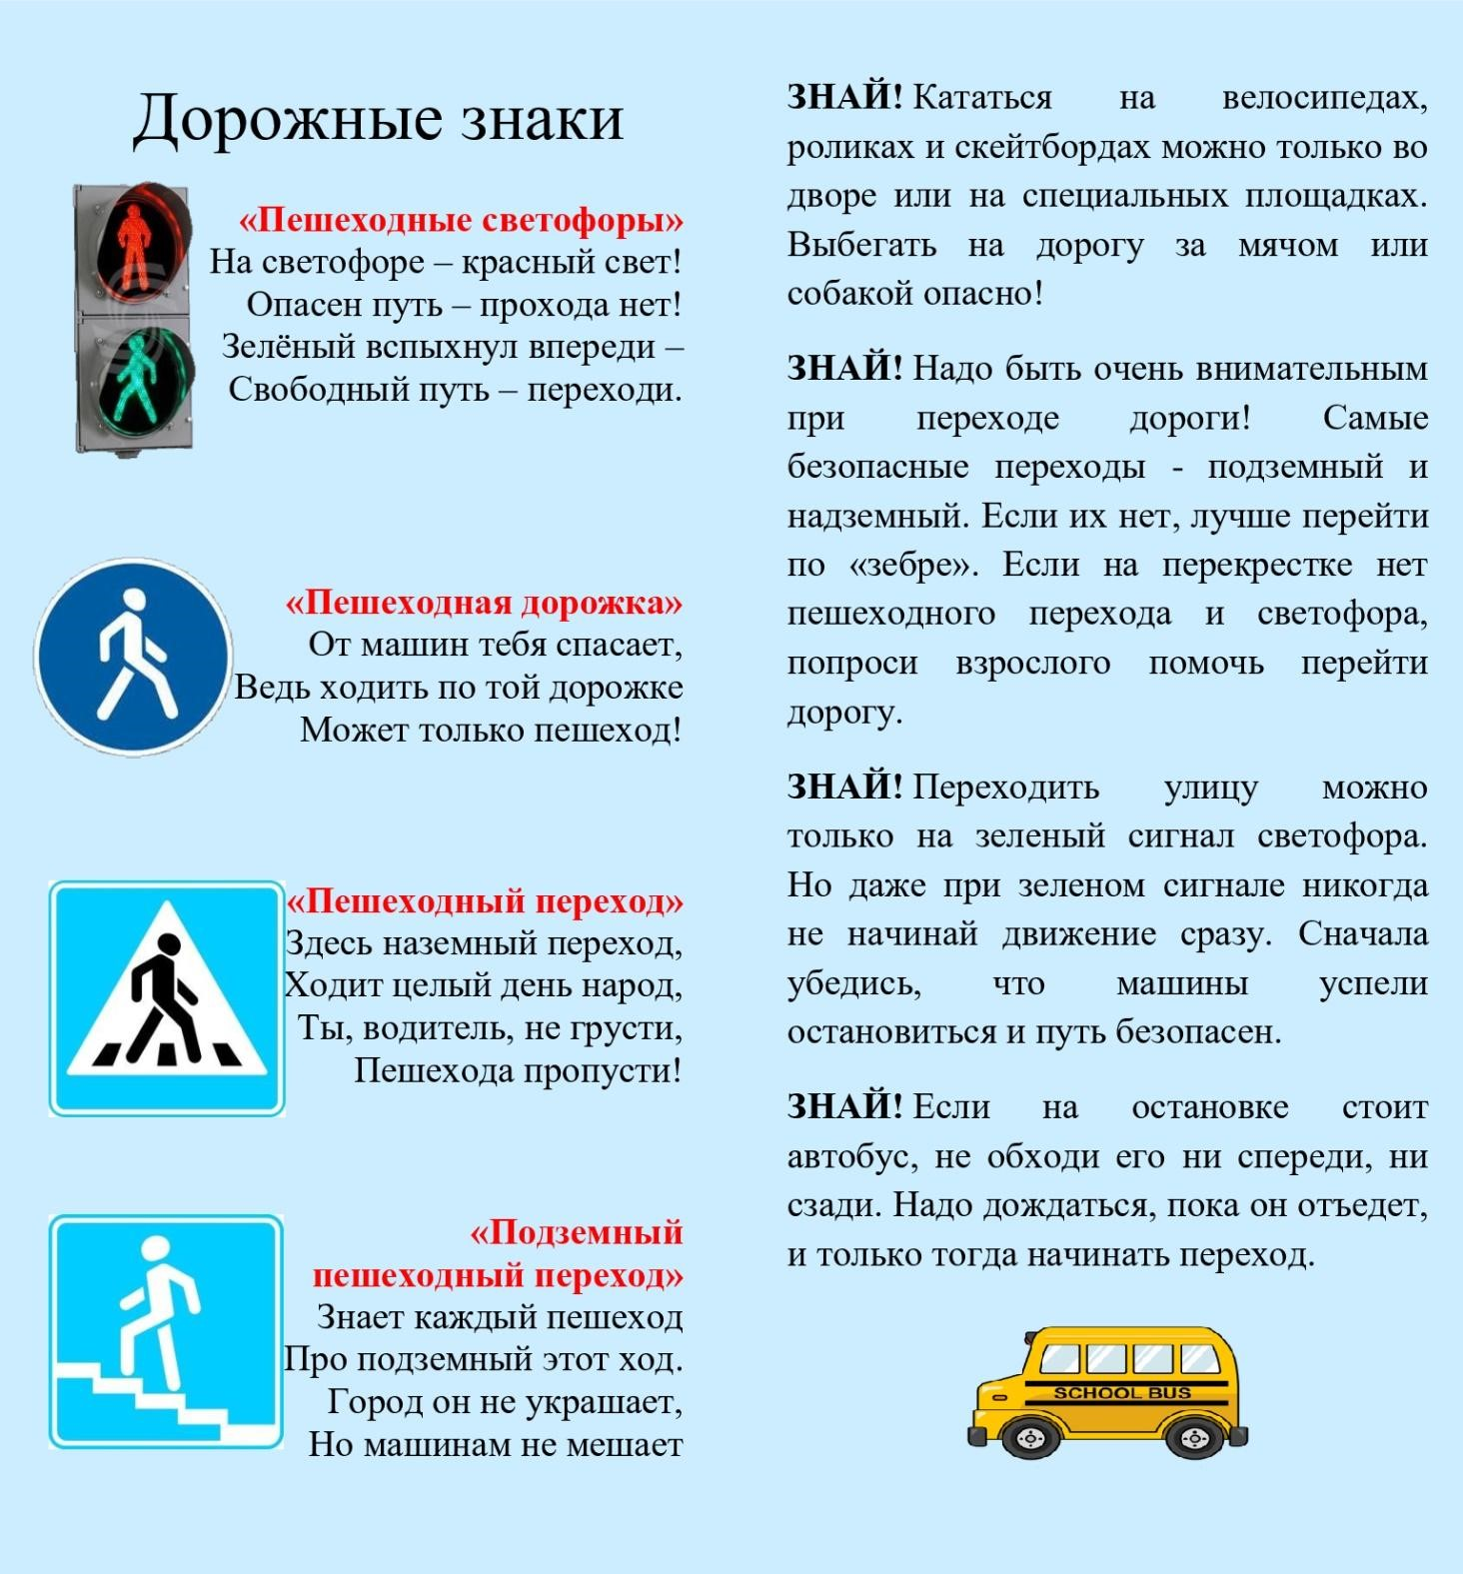

Slide 4


Slide 5


Slide 6


Slide 7


Slide 8
